Slide 1
Площадь
Урок математики в 5 классе
Формула площади прямоугольника
Автор: учитель математики
МОУ «Суховерковская СОШ»
Мартенс Е.В.

Slide 2
Укажите все прямоугольники.
2
3
1
4
5
6
7
8

Slide 3
Как найти периметр прямоугольника?
P=2(a+b)
a
b
Как найти периметр квадрата?
P=4a
a

Slide 4
Найдите периметр прямоугольника со сторонами:
30 см
38см
а) 8 и 7 см
в) 10 и 9 см
44 м
22 дм
б) 14 и 8 м
г) 6 и 5 дм
Найдите периметр квадрата со стороной:
48 см
28 дм
а) 12 см
в) 7 дм
60 м
404 мм
б) 15 м
г) 101 мм

Slide 5
Один квадрат равен 1 см². Чему равна площадь фигур?
10
11
Чему равна площадь прямоугольников ?
12
10

Slide 6
Всегда ли удобно разбивать прямоугольник на квадратные сантиметры, чтобы найти его площадь?
Как найти площадь прямоугольника не подсчитывая квадраты?
Какие измерения нужно произвести?
Как вы думаете чем мы будем заниматься сегодня на уроке? Сформулируйте тему урока, цель.

Slide 7
Площадь прямоугольника.
Тема:
Цель урока:
Научиться находить площадь прямоугольника.

Slide 8
Чтобы найти площадь прямоугольника нужно умножить его длину на ширину.
Формула:
S=ab.
a
b

Slide 9
Две фигуры называют равными, если одну из них можно так наложить на вторую, что эти фигуры совпадут.

Slide 10
Нет.
Могут ли равные фигуры иметь различные площади?
Нет.
А периметры?
Найти сумму
площадей
ее частей
Как найти площадь
фигуры, зная площади
всех ее частей?
Составьте формулу площади квадрата.
S=a².

Slide 11
Какие из флажков равны?
A, D, L,N
C, E, F, M
B, K
A
C
E
D
B
F
N
K
L
M

Slide 12
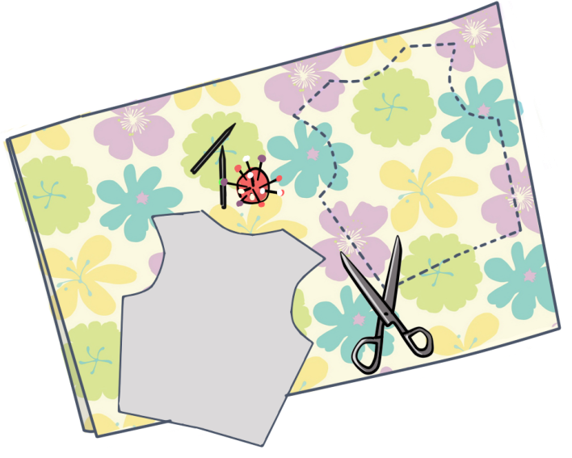
Равны ли выкройка и вырезанный по ней кусок материи?
Да.

Slide 13
Какие из отрезков АВ, МР, СD, OK, EF равны, если
АВ = 3 см
АС = 200 см
МР = 5 см,
BМ = 40 дм,
СD= 30 мм,
DF= 400 мм,
OK = 50 мм,
OK = 20 дм,
EF = 84 мм,
KL = 4000 мм,
CF = 2 м,

Slide 14
Длина прямоугольника ABCD равна 28 см, а его ширина в 7 раз меньше. Чему равна площадь прямоугольника?
D
C
A
B
АВ =28 (см),
BC=28:7= 4 (см),
S=AB*BC = 28*4=112 (см ²).
Ответ: 112 см ².

Slide 15
Ширина прямоугольника КNMT равна 26 см, а его длина на 14 см больше. Чему равна площадь прямоугольника?
T
M
K
N
MN =26 (см),
KM=26+14 = 40 (см),
S=MN*KM = 26*40=1040 (см ²).
Ответ: 1040 см ².

Slide 16
Чему равна площадь каждого из треугольников, на которые разбивает отрезок КМ этот прямоугольник?
T
M
K
N
1040:2 =520 (см ²)
Ответ: 520 см ².

Slide 17
Два прямоугольника имеют равные площади. Длина первого прямоугольника 16 см, а его ширина на 12 см меньше длины. Длина второго прямоугольника 32 см. Найдите ширину второго прямоугольника.
S
S
Найдем площадь первого прямоугольника:
16-12=4 (см),
16*4=64 (см ²)
Найдем ширину второго прямоугольника:
64:32=2 (см ).
Ответ: 2 см.

Slide 18
Как изменится площадь прямоугольника, если ширину увеличить в 2 раза? Уменьшить в 3 раза?
Kак изменится площадь квадрата если его сторону уменьшить в 2 раза?

Slide 19
Рефлексия
Что нового вы узнали?
Какая была цель урока? Как вы считаете, достигли мы поставленной цели?
С чем возникли трудности?
Оцените свою работу на уроке.

Slide 20
Домашнее задание
Выучить свойства площадей.
С. 112, № 737, 738; с. 113, №

Slide 21
Использованная литература:
Н. Я. Виленкин «Математика. 5 класс». Учебник для 5 класса общеобразовательных учреждений. – М.: Мнемозина, 2014;
Фон - http://lenagold.ru/
Примечание:
Все рисунки созданы автором презентации Мартенс Е.В.
Использование презентации или ее элементов без указания авторства – запрещено.

